Slide 1

2.11小组汇报
覃伟桐
2026年2月

Slide 2
01
扩散模型
02
流匹配
CONTENTS
03
一步采样的平均流匹配
04
下一步计划

Slide 3
扩散模型
Part 01
Notes:
扩散模型是目前最先进的生成模型之一，在图像生成领域表现出优异的性能。由一个连续时间的前向扩散过程，也就是以一个预设的强度不断向数据点添加随机扰动的过程，我们得到了一个形式简单的概率路径，同时扩散过程的逆过程被证明是存在的，并且较容易建模。

Slide 4
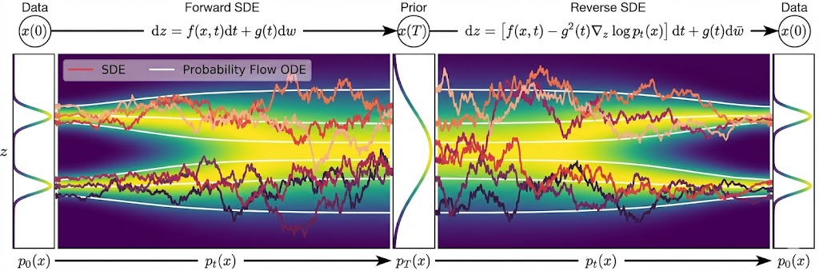
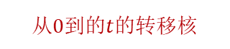
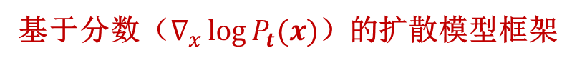
扩散模型
基于分数（$∇_{x}\log{P_{t}(x)}$）的扩散模型框架
采样—用数值方法求解反向SDE进行数据生成，需要知道分数$∇_{x}\log{P_{t}(x)}$。训练—利用$∇_{x}\log{P_{t}(x|x_{0})}$估计分数$∇_{x}\log{P_{t}(x):}$
从$0$到的$t$的转移核
Notes:
1.具体来说，扩散过程及其反向过程由随机微分方程定义，表明数据点在漂移项和扩散项的作用下如何移动，并使得分布发生改变；2.分数匹配要求我们匹配条件分数函数函数的期望，也即分数函数；

Slide 5
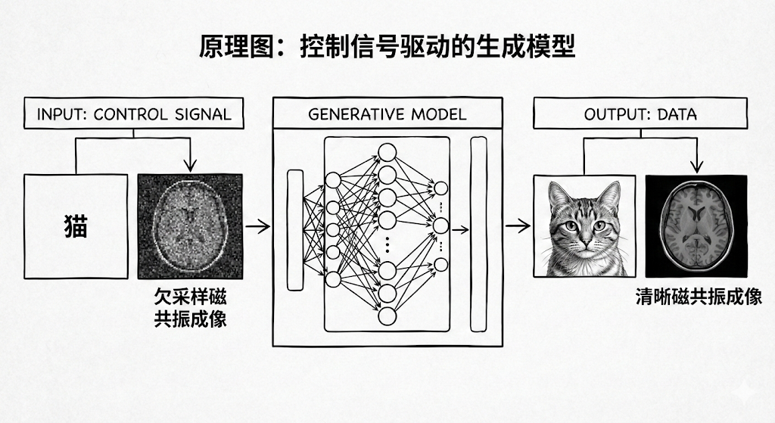
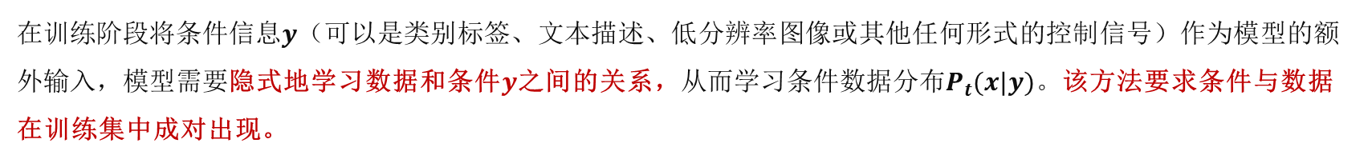
条件扩散模型—①条件作为输入
条件作为输入的条件扩散模型
在训练阶段将条件信息$y$（可以是类别标签、文本描述、低分辨率图像或其他任何形式的控制信号）作为模型的额外输入，模型需要隐式地学习数据和条件$y$之间的关系，从而学习条件数据分布$P_{t}(x|y)。$该方法要求条件与数据在训练集中成对出现。
此时，分数匹配的目标变为：
期望的范围改变了
增加条件作为内在约束
方向并未改变
Notes:
1.除了在采样噪声作为输入以外，条件也作为输入；2.从训练的角度来看，改变了分数的方向，仅指向满足条件y的数据子集

Slide 6
条件扩散模型—①条件作为输入
当引入条件$y$时，目标变成了从条件分布中$P_{t}(x|y)$采样，因而模型需要估计条件分数$∇_{x}\log{P_{t}(x|y)}$：
条件分数
无条件分数
引导
①分类器引导：额外训练一个在噪声数据$x$上工作的分类器
②无分类器引导：消除了对分类器的显式依赖
在训练时，以一定的概率将条件$y$替换为空标记$∅$，从而使模型同时学会条件生成和无条件生成 ：
Notes:
1.从采样的角度来看，模型需要输出条件分数，条件分数可以利用贝叶斯公式拆解为无条件分数和一个引导分数，不能调整权重；2.分类器顾名思义就是训练一个分类器，其输出的分数指向使得标签的概率增大的方向；3.

Slide 7
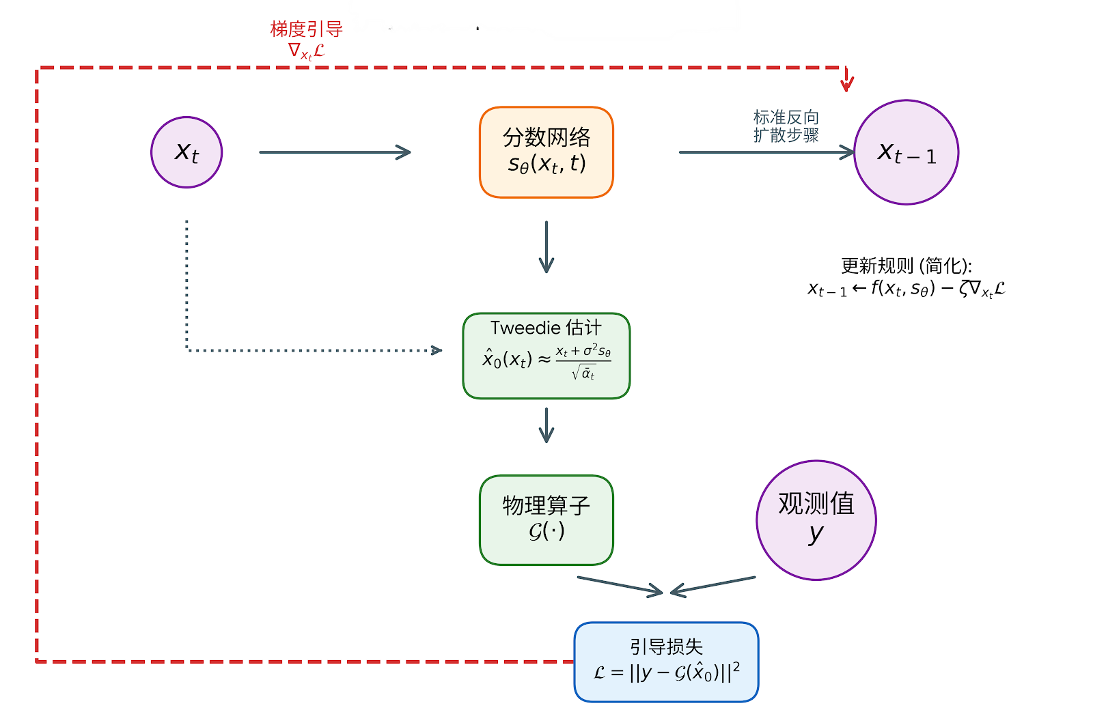
条件扩散模型—②条件作为外部约束
利用预训练的无条件扩散模型提供生成先验，在采样过程中通过显式的外部约束函数对生成样本进行迭代校正。适用于逆问题求解、物理约束生成等场景，无需为每个新约束重新训练模型，但依赖采样时的迭代优化，计算成本较高。
条件作为外部约束的条件扩散模型
Notes:
在每一步都需要依据无条件模型提供的分数以及约束函数提供的额外引导来采样，通过特威迪公式和一个正演算子“跳跃式”地计算最终的数据估计，计算其与观测数据间的差异，求导后得到一盒额外梯度项。

Slide 8
流匹配
Part 02
Notes:
流匹配不需要像扩散模型一样需要通过加噪过程得到一个由随机微分方程定义的路径，这个路径较为曲折，流匹配允许我们直接定义和学习从噪点到数据点的直线路径，让训练和采样变得更简单高效

Slide 9
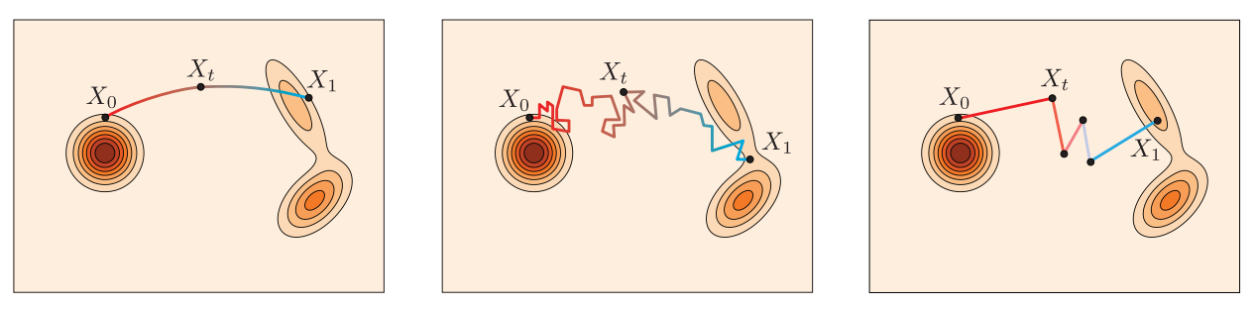
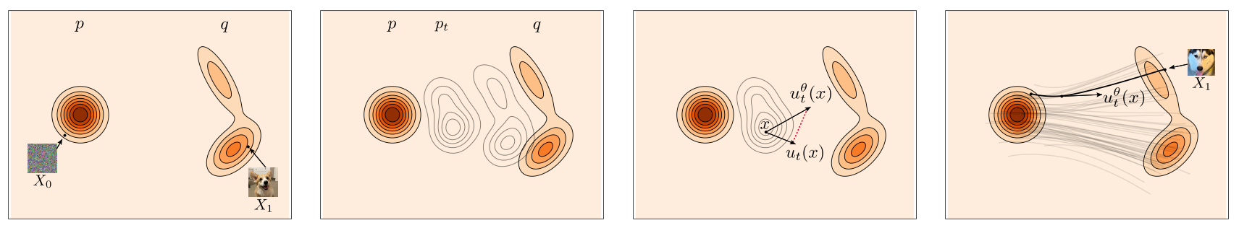
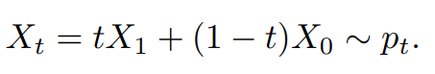
流匹配
流$X_{t}(x)$是粒子受到一个速度场$u_{t}\left(⋅\right)$指引产生的在状态空间中的路径
它可以用一个ODE描述：
(a)流
(b)扩散
(c)跳跃
(a)数据
(b)路径设计
(c)训练
(d)采样
1.路径设计更简单
设计一条线性路径，不需要精心设计噪声调度和各类权重，训练更简单
2.训练目标更简单：
训练时在路径上一点通往数据点的速度（条件速度）是已知的，其边缘速度是它们的期望
Notes:
流即粒子运动路径。流匹配与扩散模型在路径设计上的不同，流匹配可以直接设计一条线性路径，不需要精心设计噪声调度和各类权重，训练更简单；不过，在位置x的速度未知，它是条件速度的期望。

Slide 10
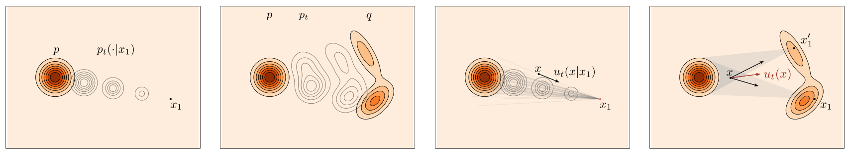
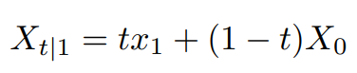
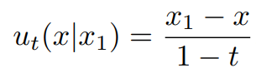
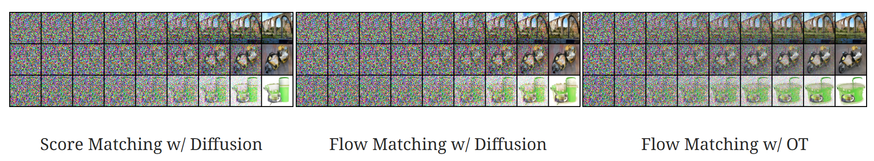
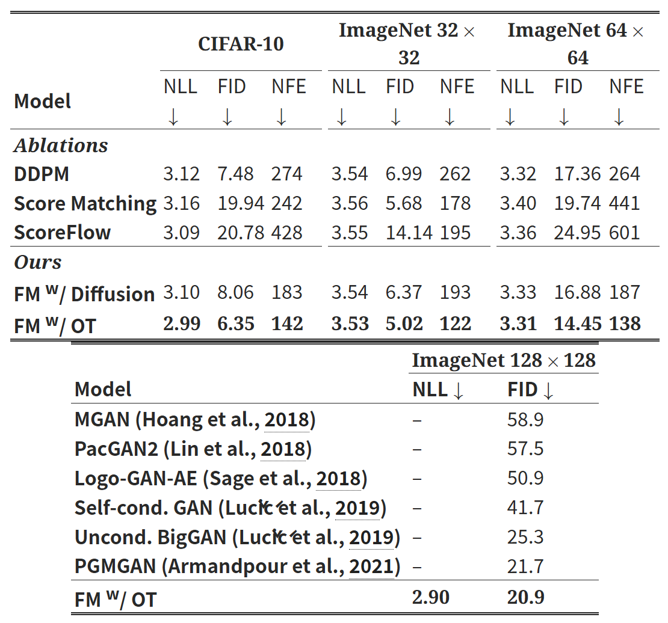
流匹配
(a)条件概率路径
(b)边缘概率路径
(c)条件速度场
(d)边缘速度场
条件概率路径
条件速度场
根据已有数据$x_{1}$设计条件概率路径，其时间微分即为条件速度，其形式非常简单，易于训练。损失为：
扩散模型
流匹配（在最优路径下）
NLL:平均编码长度; FID:特征距离; NFE:推理时间
由图示和表格所示，流匹配质量更好，采样速度更快

Slide 11
一步采样的平均流匹配
Part 03
Notes:
流匹配本质上学习的是在粒子在任意位置的瞬时速度，平均流匹配通过学习从起点到终点的平均速度实现一步采样

Slide 12
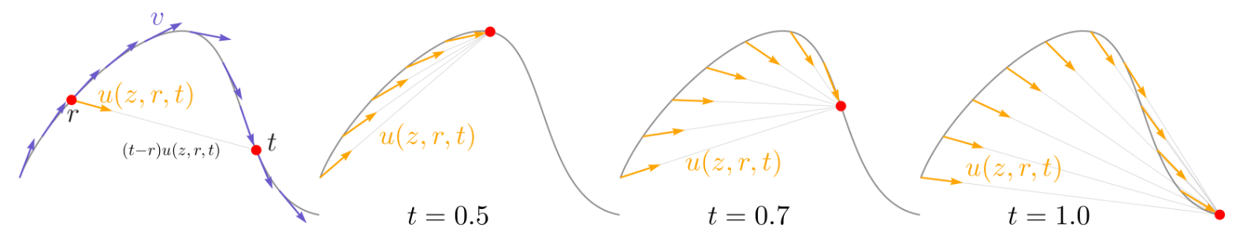
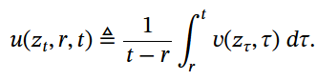
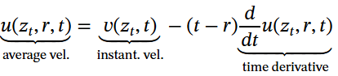
平均流匹配
噪点
位移
数据点
平均速度场
平均速度乘以时间间隔等于粒子从时刻$r$到$t$的位移，这意味着，只需要知道平均速度，就能直接算出数据点的取值：
一步采样
平均速度可以通过瞬时速度$v和$时间间隔$t−r$定义为：
对上式微分，然后移项得到：
Notes:
平均速度的定义也十分简单，

Slide 13
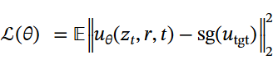
平均流匹配
由上式，理论平均速度为，其中$u_{θ}$通过模型前向传播得到，这说明该目标是动态的，需在反向传播时设为常数：
于是，损失函数定义为：
sg(·)为梯度截断

Slide 14
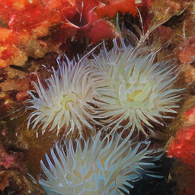

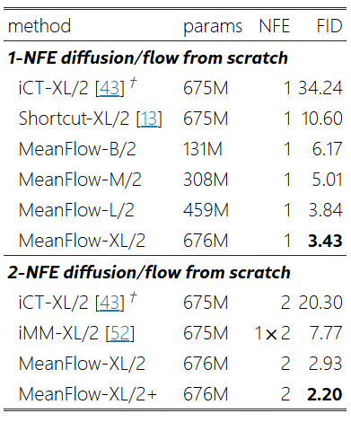
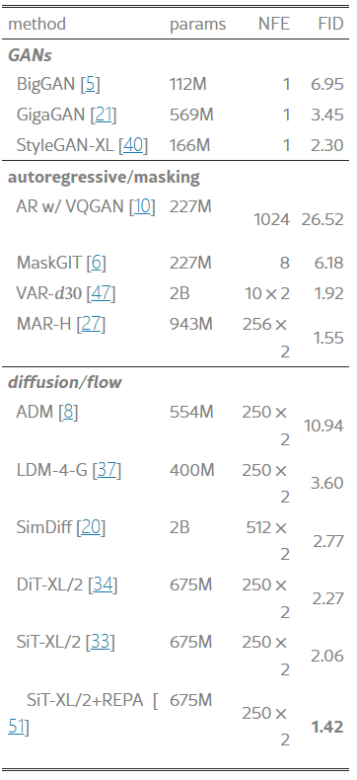
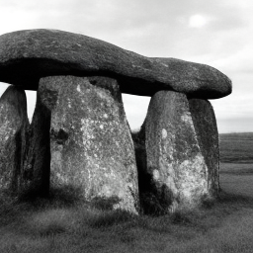
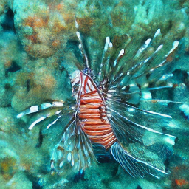
平均流匹配—原文中性能展示
原文中的效果图展示
与其它一步生成模型的对比
与多步生成模型的对比
基本一致
实际会高不少

Slide 15

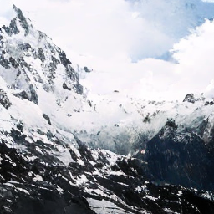

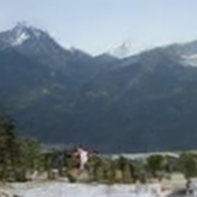

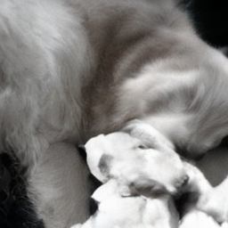
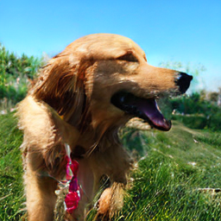
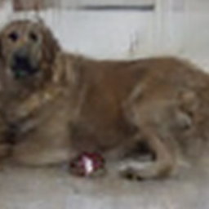
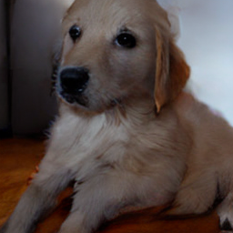
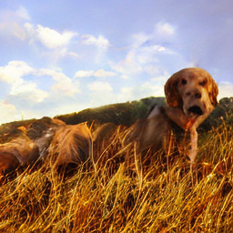
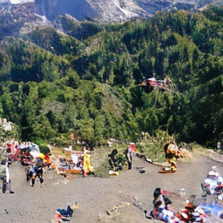
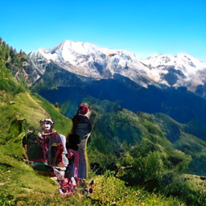
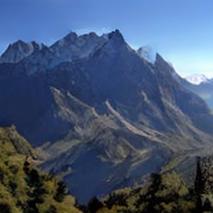

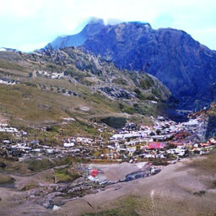
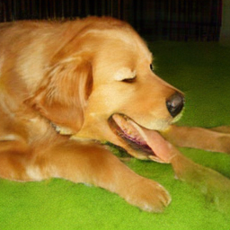
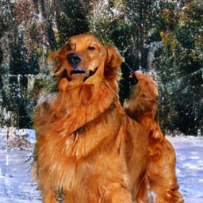
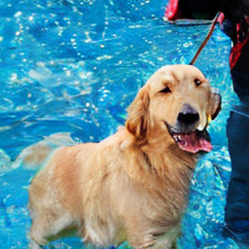
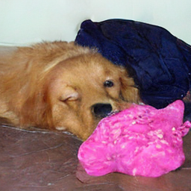
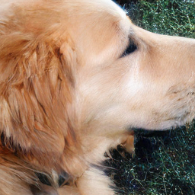
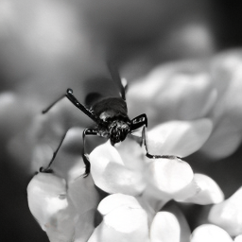
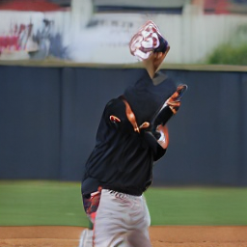
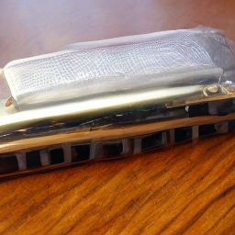
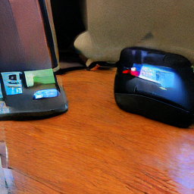
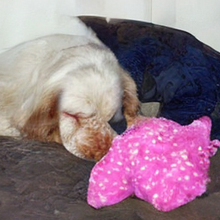
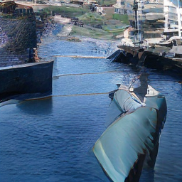
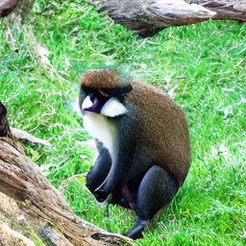
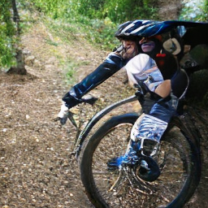

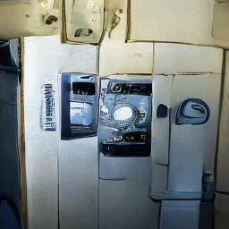
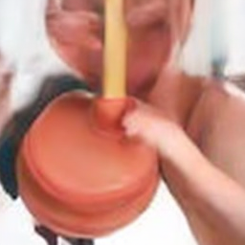
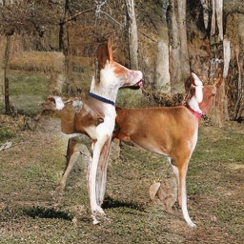




























平均流匹配—实测下的效果图

Slide 16
下一步计划
Part 04

Slide 17
打算
1.关注流匹配的发展现状，有哪些流匹配框架下的更好的方法。
2.关注如何将条件信息融入流匹配模型的方法
3.测试一些流匹配模型的实际性能

Slide 18
谢谢大家！
覃伟桐
2026年2月

